Slide 1

Психологическая готовность к школе
Разработчик:
педагог-психолог
Высоцкая И.С.
Углегорск, 2022

Slide 2
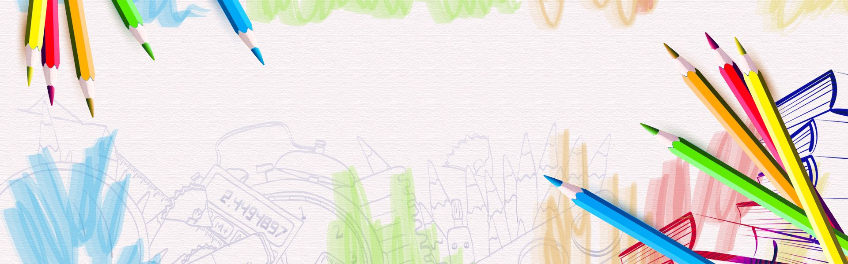
Готовность к школе это такой уровень физического, психического и социального развития ребенка, который необходим для успешного усвоения школьной программы.

Slide 3
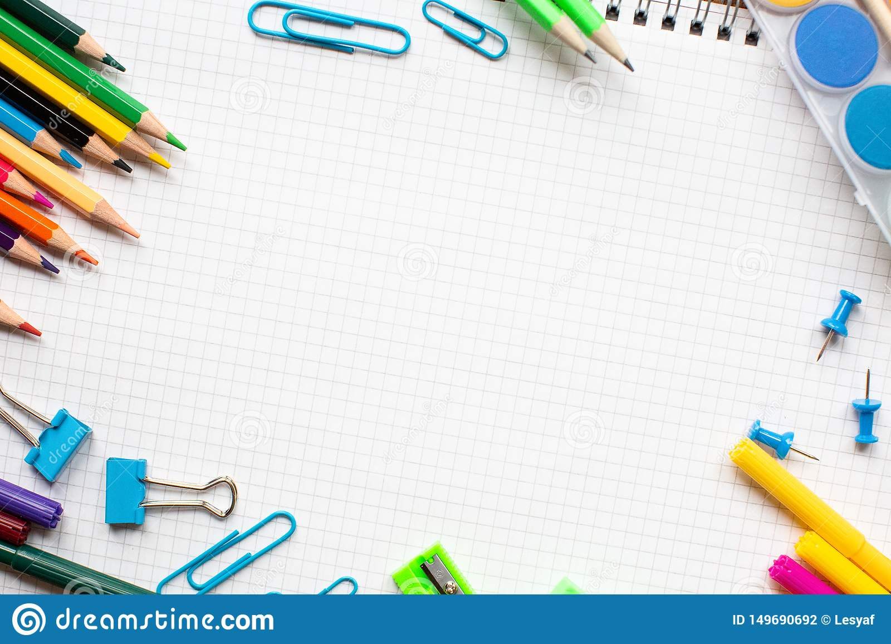
Компоненты готовности к школе (комплексно):
1) Физиологическая готовность
2) Психологическая готовность
3) Социальная готовность

Slide 4

Психологическая готовность:
Интеллектуальная Личностная готовность готовность

Slide 5

Интеллектуальная готовность:
1) способы познания;
2) знания;
3) речь;
4) познавательная мотивация;
5) познавательные процессы

Slide 6

СПОСОБЫ ПОЗНАНИЯ, ЗНАНИЯ, МОТИВАЦИЯ
Интерес к новым знаниям, элементарные навыки поиска интересующей информации (в книгах, журналах, справочниках), осознание общественной значимости школьного учения, умение подчинять свое «хочу» слову «надо», желание трудиться и доводить начатое дело до конца, умение сравнивать результаты своей работы с образцом и видеть свои ошибки, стремление к успеху и адекватная самооценка — все это является мотивационной основой школьного учения и формируется главным образом в условиях семейного воспитания.
Для формирования собственно учебных мотивов на ранних этапах обучения в школе можно использовать все виды мотивов, присущих дошкольнику (чем больше у ребенка стимулов к учению, тем лучше), при этом основной упор нужно делать на доминирующие мотивы.

Slide 7

Речь, как инструмент познания, коммуникации, развития мышления имеет особое значение, так играет большую роль в успешности ребенка в школе, в первую очередь это:
1) Умение слушать и слышать других.
2) Сформированность звуковой стороны речи.
3) Развитое слухо-речевое восприятие, умение определять на слух.
4) Функции языкового анализа и синтеза.

Slide 8

СПЕЦИАЛЬНЫЕ УМЕНИЯ
Готовность руки к письму – умение пользоваться карандашом и ручкой, плавность движений, способность длительное время выполнять графические задания.
Знания грамматики:
Умение выделять звуки в начале, середине и конце слова
понимание звуковой схемы слова
умение делить слова на слоги
знание звуков и его графического изображения (основных гласных и наиболее часто употребляемых согласных)
умение соединять два звука воедино (навык послогового чтения)

Slide 9

СПЕЦИАЛЬНЫЕ УМЕНИЯ
Математические представления:
Знание геометрических и объемных фигур
Сформированные понятия длины, высоты, дальности расстояния
Цифры от 0 до 10
Прямой счет от 1 до 10 и обратный от 10 до 1 Арифметические знаки: ”+”, ”-”, ”=”
Деление круга, квадрата на две (три, четыре) равные части.
Ориентирование в пространстве и на листе бумаги: справа, слева, вверху, внизу, над, под, за, между и.т.п.

Slide 10

Личностная готовность:
1) Самооценка (адекватное восприятие самого себя, своих способностей и т.д.);
2) Эмоционально-волевая готовность (умение прикладывать волевое усилие, сформированность «иерархии мотивов»);
3) Мотивационная готовность (желание «учиться», узнавать новое);
4) Коммуникативная готовность (желание взаимодействовать посредством общения не только с ровесниками, но и другими взрослыми).

Slide 11

Упражнения и игры, которые помогут педагогам и родителям повысить готовность ребенка к условиям обучения в школе.

Slide 12
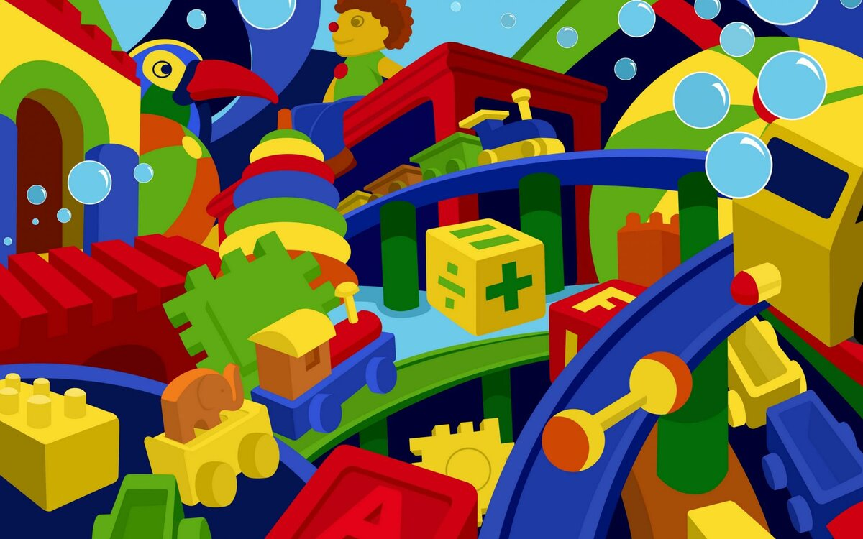
Формирование интеллектуальной готовности к школе:
Для формирования у детей старшего дошкольного возраста интеллектуальной готовности к школе, необходимо использовать разнообразные методы и приёмы.
Игра - это форма деятельности, направленная на воссоздание и усвоение общественного опыта. У детей дошкольного возраста игра является ведущим видом деятельности.
Игра - ведущая деятельность потому, что именно в ней коренным образом изменяется мышление ребенка, его воображение, предвидение событий и результатов поступков, а любопытство и любознательность превращаются в мощную познавательную потребность, которая ищет своего удовлетворения.
В результате изменения содержания и структуры игровой деятельности у ребенка возникает в зачатке теоретическая деятельность, оформляется умение рассуждать.
В игре рождаются мотивы новой деятельности - учения, которое будет целенаправленно способствовать интеллектуальному развитию. В игре происходит формирование восприятия, мышления, памяти, речи – тех фундаментальных психических процессов, без достаточного развития которых нельзя говорить о развитии интеллекта ребёнка.

Slide 13

ПОЗНАВАТЕЛЬНЫЕ ПРОЦЕССЫ и интеллектуальная подготовка
Упражнение "Зачеркни фигуры» (внимание)
Детям предлагается картинка с изображением предметов: домиков, мячиков, елочек. Нужно зачеркнуть все домики, мячики, елочки или только два любых предмета, по выбору педагога. Время работы ограничивается до 2,5 мин.
Игра "Летает - не летает"
Дети садятся или встают в круг. Учитель объясняет правила игры: «Я буду называть предметы и спрашивать: "Летает?". Например: "Муха летает? Стол летает?" Если я назову предмет, который в самом деле летает, вы поднимите руки. Если я назову нелетающий предмет, не нужно поднимать рук. Пожалуйста, будьте внимательными».
Упражнение на развитие механической зрительной памяти
Детям предлагается 10 невербальных символов, записанных на доске (или на карточках). Необходимо их запомнить (время для запоминания 20 с) и воспроизвести в тетради по памяти.
Упражнение на развитие ассоциативной памяти
Предъявляется 10 предметных картинок для запоминания. Одновременно зачитываются 10 слов, каждое из которых связано по смыслу с одной из картинок. Детям необходимо соотнести изображения и слова, объяснить свое решение.
Упражнение «10 слов» (слуховая память) Запоминание зачитанных слов, не связанных по смыслу.
Упражнение "Поезд"
Для игры необходимы картинки в форме вагончиков с изображением различных предметов, связанных между собой по смыслу.

Slide 14
Упражнение "Найди лишнее слово"
Цель: развитие мыслительных процессов обобщения, выделения существенных признаков . Педагог читает серию из четырех слов.
Три слова в серии являются однородными и могут быть объединены по общему
для них признаку, а одно слово отличается от них и должно быть исключено.
Упражнение "Сложи узор« Цель: развитие у детей логического мышления.
Детям предлагается набор "Сложи узор" (если данный набор отсутствует, можно
заменить его квадратами и треугольниками из цветного картона).
Далее по образцу детям необходимо сложить узор.
Упражнение "Закончи предложение"
Цель: развитие у детей понятийного мышления.
Дети садятся в кружок. Педагог кидает одному из них мяч и говорит начало предложения. Ребенок, поймавший мяч, должен закончить его. После этого он возвращает мяч педагогу. И так далее. Варианты предложений: Лимоны кислые, а сахар... У человека две ноги, а у собаки... Птицы живут в гнездах, а люди... Ты ешь ртом, а слушаешь... Дрова пилят, а гвозди... Лодка плывет, а машина...
Игра «Говори наоборот»
Цель: развитие у детей сообразительности.
Педагог или ведущий кидает детям мяч. Тот, кто поймает мяч, должен назвать противоположное по значению слово. Примерные пары слов: веселый - грустный, быстрый - медленный, и т.д.

Slide 15
Игра "Не пропусти растение» Играющие садятся в круг и внимательно слушают слова, которые произносит педагог. Всякий раз, когда среди слов встретится название растения, дети должны встать и тут же сесть.
Слова, к примеру, такие: дорога, тигр, машина, береза, самолет, пшеница, роза, змея, дуб, кукла, гриб, школа, шиповник, ромашка, рама, дом, малина, тополь, тепловоз, муравей, графин, гвоздика, гвоздь, музей, театр, игра, ива, иволга, воробей, баобаб, каштан, пальма, палатка, кино, кенгуру, киви, хоккей, город, собака, банан, василек, кувшин, молоко, тюльпан, тыква, лес, теремок, ель, сосна, дорога, книга, искусство, музыка, осина, балет, тапочки, паркет, плющ, одуванчик, мимоза...
Игра "Найди отличия» Детям показываются изображения двух похожих предметов, имеющих при этом некоторые отличия. Учитель предлагает игрокам внимательно посмотреть на картинки. Психолог: Что здесь нарисовано? Эти картинки одинаковые или нет? Перечислите все отличия на этих картинках.
Игра "Запомни точки» Детям предлагаются карточки с расставленными в них точками. Время показа каждой карточки - 1-2 с. Необходимо посмотреть на карточку, запомнить расположение точек и воспроизвести рисунок у себя на бланках. Время на зарисовывание не более 15 с.

Slide 16
Мелкая моторика и готовность руки к письму
Упражнение "Обведи по точкам» На листе бумаги с помощью точек нанесен контур рисунка. Ребенку необходимо соединить все точки рисунка одной линией, стараясь не отрывать карандаш от бумаги.
Упражнение "Штрихи в рисунке« Упражнение заключается в штриховке различных фигурок. Можно использовать самые различные виды штриховки: по вертикали, горизонтали, диагонали, петлями, волнистыми линиями и т. п.
Игры со шнуровками, узелками.
Лепка (использование различных приемов)
Аппликации и работа с ножницами (разрезание по разным направлениям, вырезание различных фигур).

Slide 17

Гимнастический комплекс на развитие у детей тонкой моторики
Руку плотно положить на стол ладонью вниз и поочередно сгибать пальцы: средний, указательный, большой, мизинец, безымянный. Выполнять поочередно каждой рукой.
Сжать пальцы в кулак и вращать кисть в разных направлениях. Сначала поочередно каждой рукой. Затем - двумя руками одновременно.
Сгибать и разгибать пальцы. Пальцы разомкнуть как можно шире, затем сомкнуть. Повторять эти движения поочередно каждой рукой, затем сразу обеими.
Положить руки ладонями вверх. Поднимать по одному пальцу сначала на одной руке, потом на другой. Повторять это упражнение в обратном порядке.
Положить ладони на стол. Поочередно поднимать пальцы сразу обеих рук, начиная с мизинца.
Зажать карандаш средним и указательным пальцами. Сгибать и разгибать эти пальцы.
На столе лежат 10-15 карандашей (палочек, пуговиц, горошинок и т. д.). Нужно одной рукой собрать все карандаши. При этом нельзя помогать другой рукой, и надо стараться брать карандаши по одному.
Зажать карандаш средним и указательным пальцами. Далее выполнять движения так, что сначала сверху оказывается средний палец, а потом указательный.

Slide 18

ЛИЧНОСТНАЯ ГОТОВНОСТЬ И СОЦИАЛЬНАЯ ПОЗИЦИЯ ШКОЛЬНИКА
Для формирования правильной позиции используются различные формы и методы работы: экскурсии в школу, библиотеку, беседы о школе, чтение рассказов и разучивание стихов школьной тематики, рассматривание картинок, отражающих школьную жизнь, и беседы по ним, рисование школы (рисунок школы после экскурсии, рисунок школы будущего, рисунок «В какой школе я хочу учиться» и др.) и игра в школу.
Упражнение «Для чего ходят в школу» Взрослый бросает мяч ребенку/ детям и спрашивает, для чего ходят в школу. Пример: В школу ходят, чтобы играть; в школу ходят, чтобы читать, в школу ходят, что бы не спать днем и т.п. (если правильно – ребенок должен хлопнуть, а если не правильно - топнуть)
Упражнение закончи предложение «Я хочу в школу, потому что...» Предложите ребенку закончить предложение, пусть ребенок постарается назвать как можно больше причин, почему он хочет ходить в школу.
Упражнение «Я положу в свой портфель» Предложите ребенку потренироваться в собирании портфеля, сопровождая каждую вещь фразой «Я положу в свой портфель..., для того что бы…» - и называет или кладет в портфель какой-нибудь необходимый в школе предмет, объясняя зачем он ему там понадобится.

Slide 19
САМОРЕГУЛЯЦИЯ и волевое развитие
Упражнение "Раскрась фигуры« Ребенку показывают бланк с нарисованными геометрическими фигурами и просят аккуратно закрасить цветным карандашом каждую из них. Ребенка нужно предупредить, что главное - аккуратность, время не имеет значения. Как только он начинает проявлять небрежность, работа прекращается. Время - показатель произвольной регуляции деятельности, терпеливости при выполнении малоинтересной и монотонной работы.
Игра "Нарисуй домик«.
Ребенку предлагают как можно точнее срисовать домик с образца, отдельные детали рисунка которого составлены из элементов прописных букв и цифр.
Упражнение «"Да"и"Нет"не говорить» / «Барыня прислала сто рублей!»
Цель: развитие у детей умения действовать по правилам.
Психолог: «Сейчас я буду задавать вам вопросы, а вы должны мне на них правильно отвечать, но существует правило: при ответе на вопрос нельзя говорить "Да" и "Нет"».
Примерные вопросы: Ты хочешь идти в школу? Ты любишь учиться? Ты любишь, когда тебе читают сказки? Ты любишь смотреть мультфильмы? Ты любишь гулять? Ты любишь играть? Ты хочешь учиться? Ты любишь болеть?
Чтобы правильно ответить на вопрос, ребенку необходимо постоянно, не отвлекаясь, удерживать в памяти условия игры и принятое им намерение отвечать определенным образом, контроли­ровать свои ответы, сдерживать желание ответить словами "да" и "нет" и одновременно обдумывать содержательный ответ.

Slide 20

Развитие коммуникативных навыков
Игра «Головомяч» Разбейтесь на пары и ложитесь на ковер друг напротив друга. Лечь нужно на живот так, чтобы ваша голова оказалась рядом с головой партнера. Положите мяч точно между вашими головами. Теперь вам нужно поднять мяч и встать самим. Вы можете касаться мяча только головами. Постепенно поднимаясь, встаньте сначала на колени, а потом на ноги. Пройдитесь по комнате.
Игра "Глаза в глаза« «Ребята, возьмитесь за руки с соседом по парте. Смотрите друг другу в глаза и, чувствуя руки, попробуйте молча передавать разные состояния: "я грущу", "мне весело, давай играть", "я рассержен", "не хочу ни с кем разговаривать"...».
«Царевна Несмеяна» Взрослый рассказывает сказку про царевну Несмеяну и предлагает поиграть в такую же игру. Кто-то из детей будет царевной, которая все время грустит и плачет, а остальные будут по очереди подходить к ней и стараться ее рассмешить. Царевна же изо всех сил старается не засмеяться. Выигрывает тот, кто сумеет все-таки вызвать ее улыбку или смех. В качестве царевны Несмеяны выбирается необщительный (лучше девочка) ребенок, а остальные всеми силами стараются ее развеселить.
«Поварята» (автор - Н. Кряжева) Все дети встают в круг - это «кастрюля» или «миска». Затем ребята договариваются, что они будут «готовить» - суп, компот, салат и т.д. Каждый придумывает, чем он будет: картошкой, мясом, морковкой или чем-нибудь еще. Ведущий - педагог, он выкрикивает названия ингредиентов. Названный впрыгивает в круг, следующий компонент берет за руку его и т.д. Когда все дети окажутся снова в одном круге, игра заканчивается. Можно приступить к приготовлению нового «блюда».
«Газета» (автор - Н. Кряжева) На пол кладут развернутую газету, на которую встают четыре ребенка. Затем газету складывают пополам, все дети должны снова встать на нее. Газету складывают до тех пор, пока кто-то из участников не сможет встать на газету. В процессе игры дети должны понять, что для победы им нужно обняться - тогда расстояние между ними максимально сократится.

Slide 21

Памятка для родителей
Готовность к обучению в школе
физиологическая психологическая социальная
Все три составляющие школьной готовности тесно взаимосвязаны, недостатки в формировании любой из ее сторон так или иначе сказываются на успешности обучения в школе.
Психологическая готовность
Интеллектуальная готовность Личностная готовность
Знания Самооценка
Способы познания Эмоционально-волевая готовность
Речь Мотивационная готовность
Познавательная мотивация Коммуникативная готовность
Познавательные процессы
(восприятие, внимание, память,
мышление, воображение)

Slide 22
Памятка для родителей
Детей учит то, что их окружает.
Если ребёнка часто критикуют – он учится осуждать.
Если ребёнку часто демонстрируют враждебность – он учится драться.
Если ребёнка часто высмеивают – он учится быть робким.
Если ребёнка часто позорят – он учится чувствовать себя виноватым.
Если ребёнка часто подбадривают – он учится уверенности в себе.
Если ребёнка часто хвалят – он учится оценивать.
Если с ребёнком честны – он учится справедливости.
Если ребёнок живёт с чувством безопасности – он учится верить.
Если ребёнок живет в атмосфере дружбы и чувствует себя нужным – он учится находить в этом мире любовь.
Любите ребёнка просто так, ни за что!!!

